Slide 1

OuBot
Mașină de pictat ouă
Powerpoint Templates

Slide 2
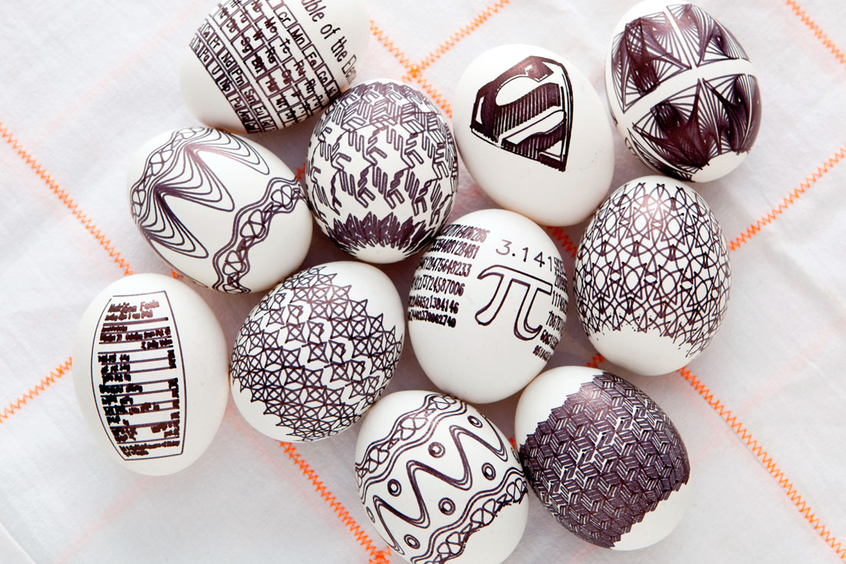
Introducere:
OuBot este un robot care poate desena pe obiecte sferice precum becuri sau chiar ouă de găină, mingi de ping-pong/baseball și alte asemenea obiecte.

Slide 3
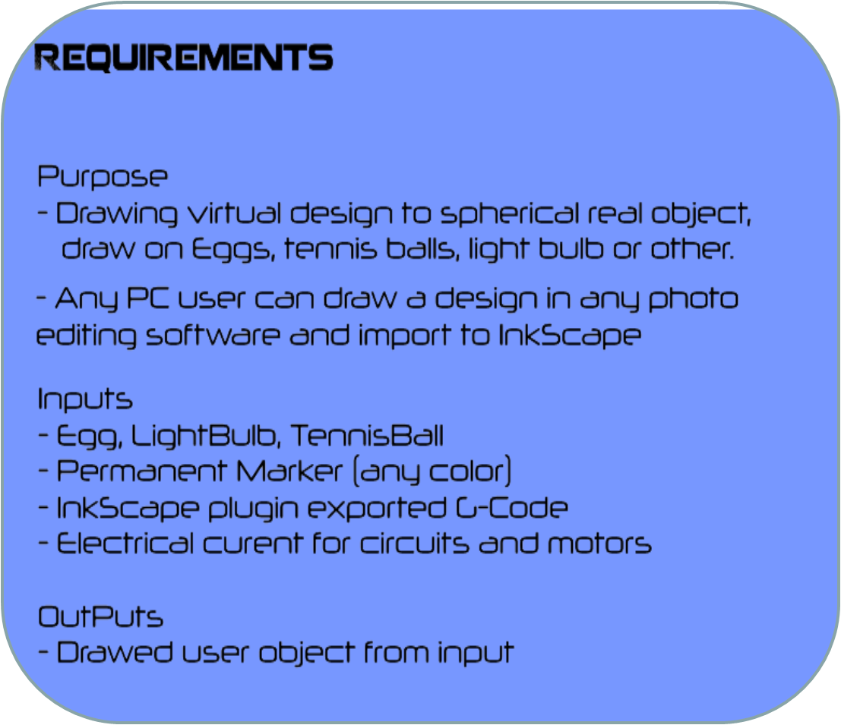

Slide 4
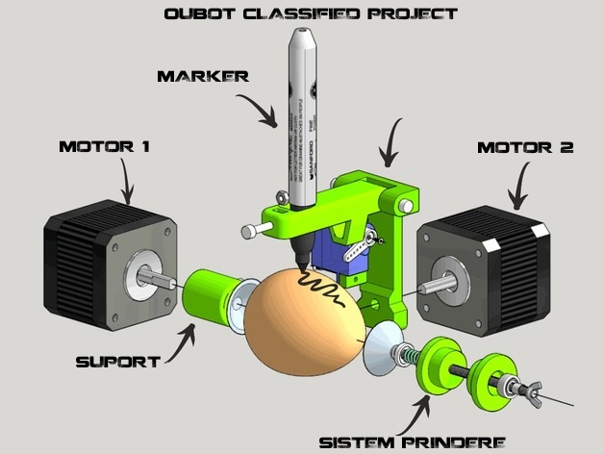
Prezentare concept:

Slide 5
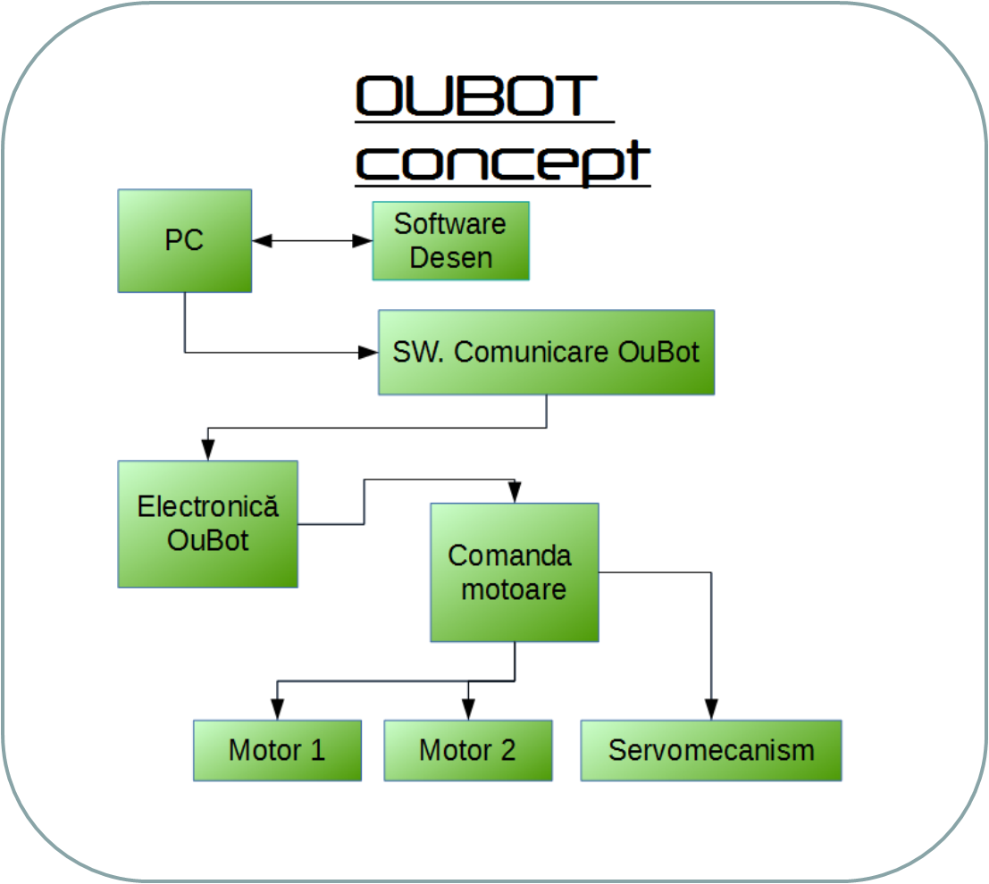

Slide 6
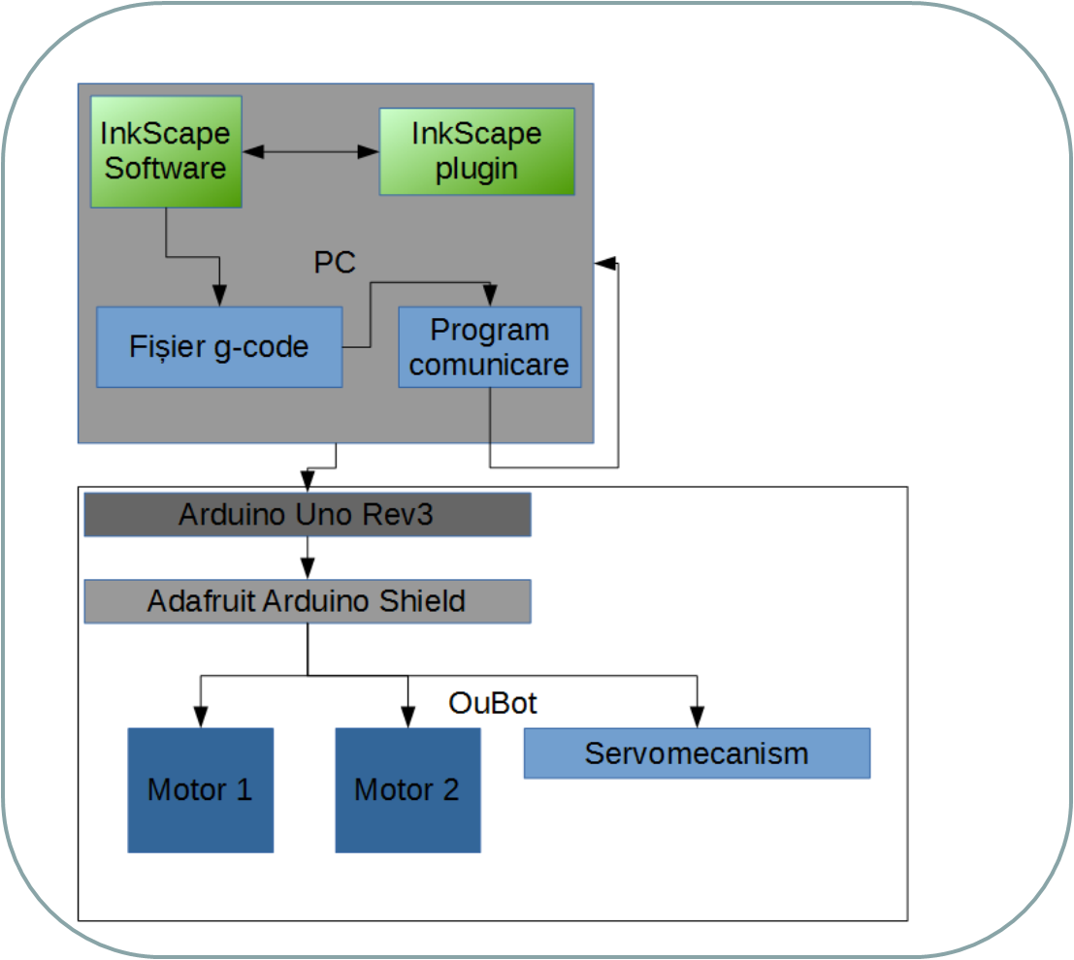

Slide 7
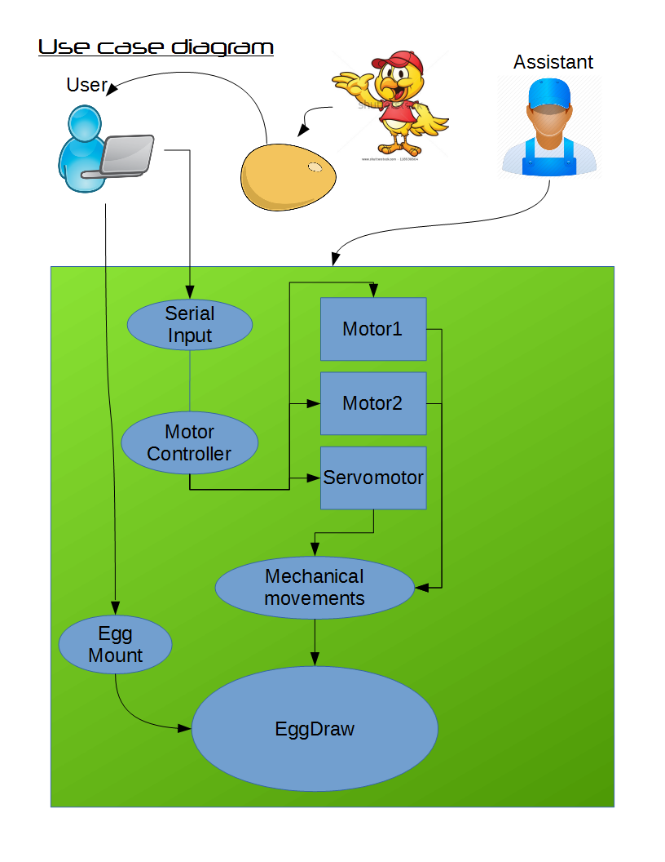

Slide 8
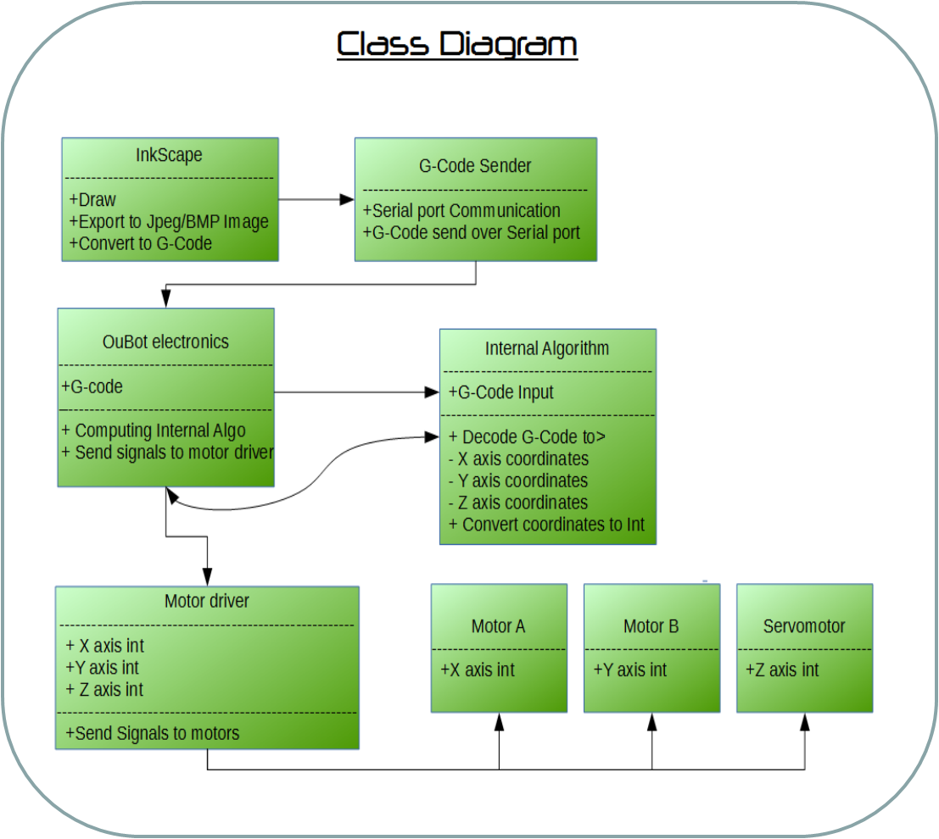

Slide 9
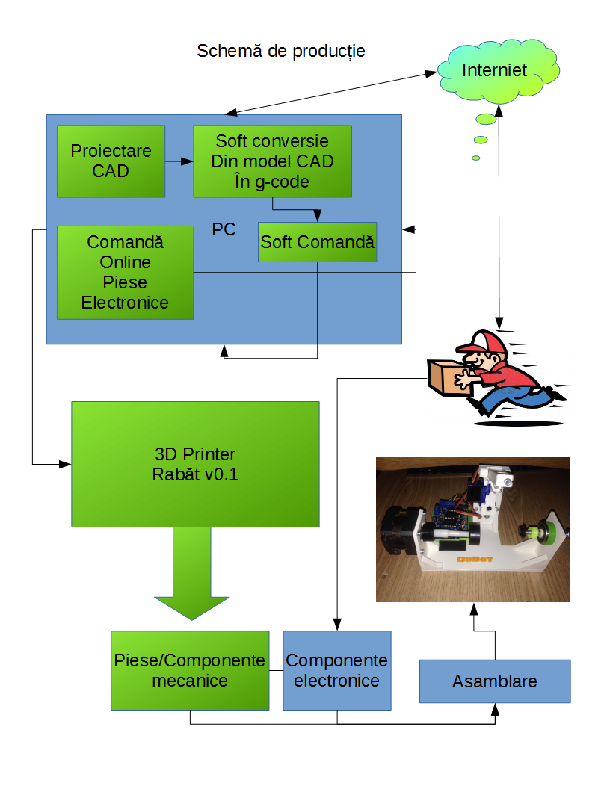

Slide 10
